Slide 1
DESAIN PROJECT: Creating a Java Desktop Based Book Sales Application with Netbeans
GROUP 9:
- Chandradinata 222310008
- Dandi Hendika 222310005
- M Insan F H 222310004
- Syahid M Z 222310038

Slide 2
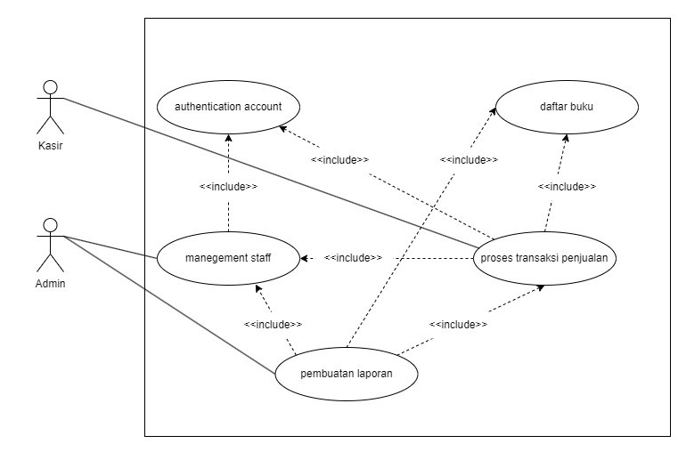
Use Case
Memiliki 3 aktor yaitu kasir, admin, dan distributor
Terdapat 5 proses bisnis yaitu authentication account, management staff, Pembuat laporan, Proses Transaksi penjualan, dan daftar buku.
Dimana kasir yang melakukan transaksi penjualan dan pengambilan data buku diambil dari daftar buku, kemudian seorang admin dapat membuat laporan penjualan, pemasokan, keuangan perhari maupun perbulan, dan laporan tentang para staff, dan dapat melakukan pembuatan account.

Slide 3
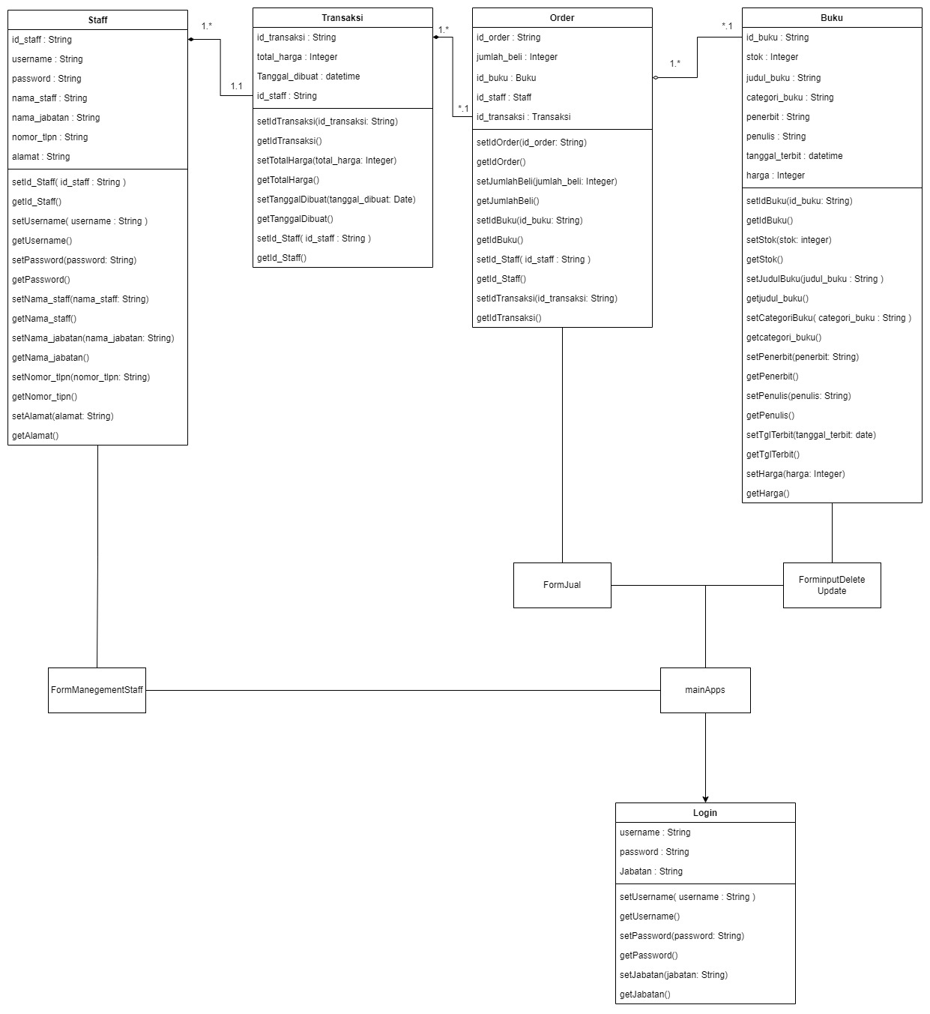
Class Diagram
Terdapat class login yang akan terhubung ke formjual, forminput/update/delete dan juga form management Staff.
Ada class staff yang memiliki association 1 to many ke class transaksi dan 1 to 1 jika dibalikan.
Ada class transaksi yang memiliki association 1 to many ke class order dan 1 to many jika dibalikan.
Ada class order yang memiliki association 1 to many ke class buku dan 1 to 1 jika dibalikan.

Slide 4
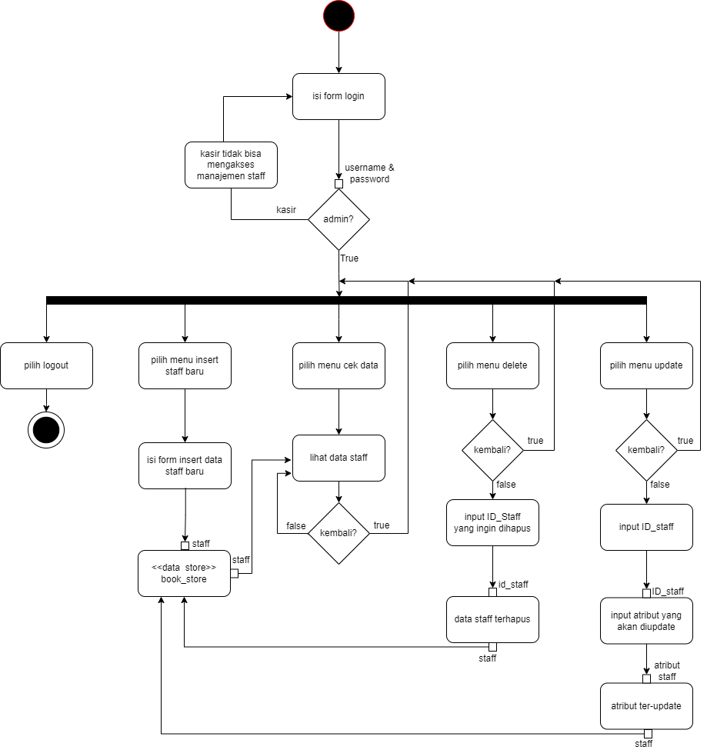
Activity Diagram
Pertama user akan login dengan akun yang telah dimiliki jika user bukan seorang admin maka user tidak dapat mengakses manegement staff.
Jika user seorang admin maka ia memiliki 4 pilihan yaitu insert, cek, delete, update dan logout.
Jika user memilih insert maka ia akan mengisi form untuk memasukan data staff baru
Jika user memilih cek maka ia akan diperlihatkan isi database.
Jika user memilih delete maka user akan diminta menginput ide staff yang akan dihapus dari database.
Jika user memilih update maka user akan diminta memasukan data ide staff yang akan diupdate dan attribut apa yang akan diupdate setelah itu user menginput data baru dan mengupdate data.
Jika user memilih logout maka program akan berhenti.

Slide 5
THANK YOU

